Slide 1
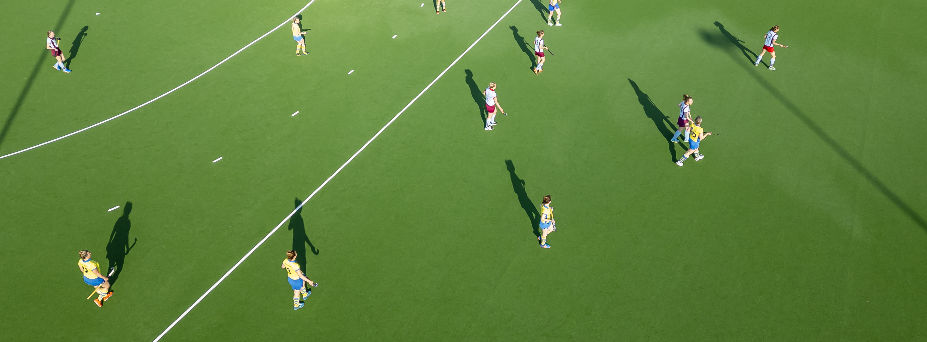

NATIONAAL HOCKEY CONGRES
VRIJDAG 30 JANUARI 2026
Notes:
Hallo allemaal en welkom bij deze video waarin ik jullie graag meeneem in inzichten uit data en onderzoek die relevant zijn voor jullie als verenigingen.

Slide 2

INHOUDSOPGAVE
KORTE UPDATE LEDENCIJFERS
SAMENVATTING UITSTROOMONDERZOEK
Notes:
Ik ga jullie vandaag een update geven over de ledencijfers en vervolgens een korte samenvatting van het uitstroomonderzoek uit 2025.

Slide 3

LEDENCIJFERS
We zien een stijging in de ledencijfers ten opzichte van vorig jaar. Verenigingen aan de slag zijn gegaan met wervingsactiviteiten die effect lijken te hebben op de toename van het aantal leden.
Echter zien we ook dat toch nog veel leden afhaken, dus aandacht voor behoud blijft belangrijk. Om de reden van uitstroom te weten, doen we elk jaar een uitstroomonderzoek.
Notes:
Dan is de update van de ledencijfers.

Slide 4
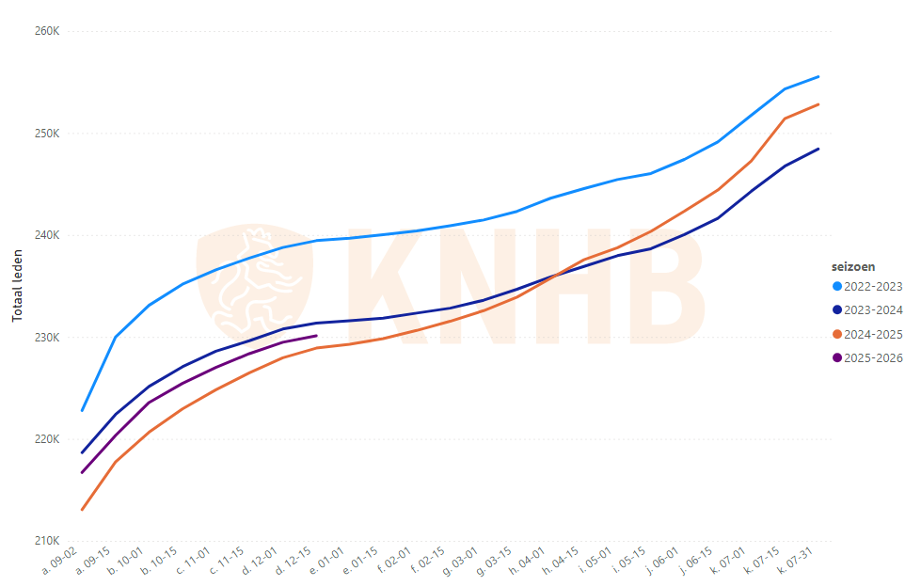
TOTAAL
ONTWIKKELING LEDENAANTALLEN
Dit is een toename van 0,53% tussen 15 december 2025 en 15 december 2024.
Het jaar daarvoor zagen we nog een afname van -1,07%.
Notes:
Dan eerst de ledenontwikkeling van de gehele hockeysport. De verschillende lijnen geven verschillende seizoenen weer. Het afgelopen seizoen (2024-2025) is oranje en ons huidige 2025-2026 seizoen is paars. Daarin zien we een toename van 0,53% in dit huidige seizoen. Vorig jaar hadden we nog een afname van 1,07%. Dus zoals je kan zien hebben we weer een stijgend ledenaantal.

Slide 5
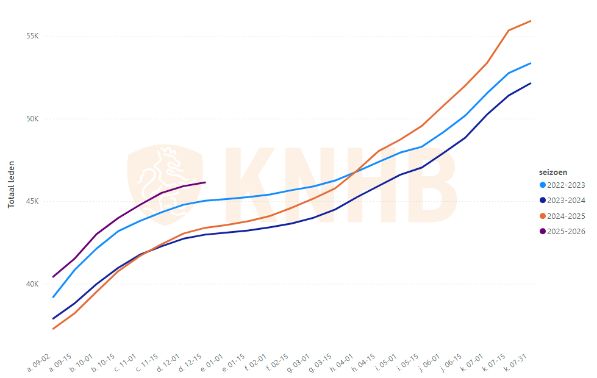
JONGSTE JEUGD
ONTWIKKELING LEDENAANTALLEN
Dit is een toename van 5,95% tussen 15 december 2025 en 15 december 2024 in de jongste jeugdcategorie.
Notes:
Wanneer we gaan kijken per leeftijdscategorie is te zien dat er een toename is van 5,95%. Vorig jaar zagen we al een kleine toename en die heeft dit jaar mooi doorgezet.

Slide 6
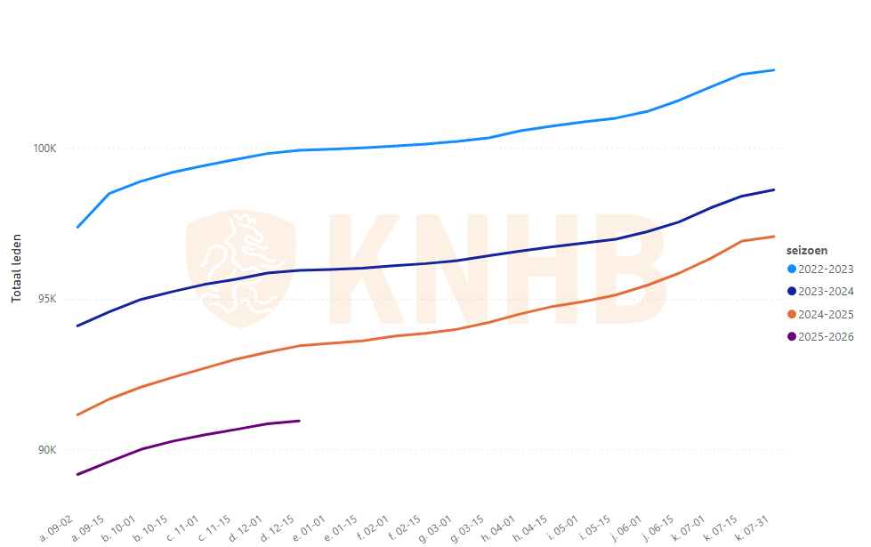
JEUGD
ONTWIKKELING LEDENAANTALLEN
Dit is een afname van -2,74% tussen 15 december 2025 en 15 december 2024 in de jeugdcategorie.
Het jaar daarvoor was dit een afname van -2,68%.
Notes:
Bij de jeugdleden zien we wel een afname van 2,74%. Vorig jaar zagen we ook een afname, maar deze is dus weer een beetje toegenomen. Gelukkig zien we een stijgende lijn in de jongste jeugdcategorie en hopen we die door te zetten in de jeugd.

Slide 7
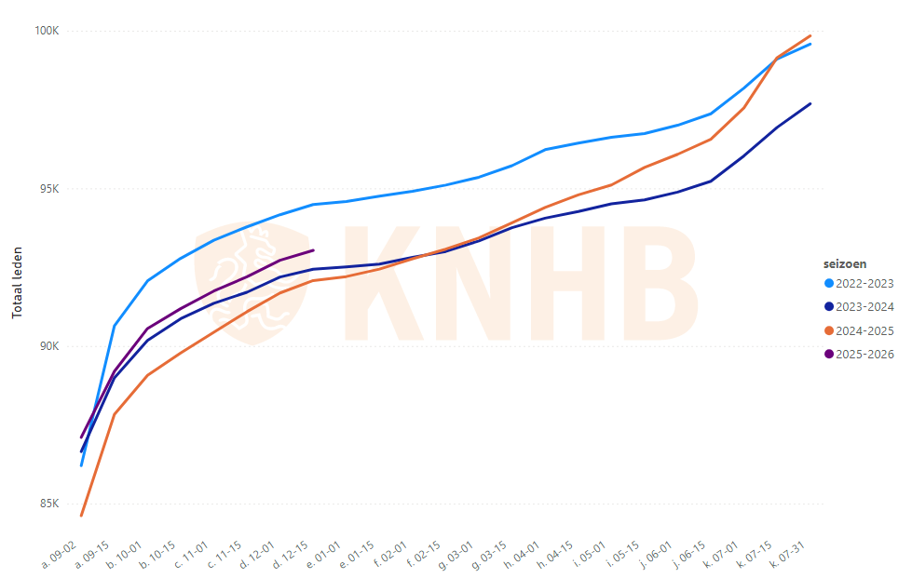
SENIOREN
ONTWIKKELING LEDENAANTALLEN
Dit is een toename van 1,03% tussen 15 december 2025 en 15 december 2024 in de seniorencategorie.
Het jaar daarvoor was dit nog een afname van -0,39%.
Notes:
Bij de volwassen categorie zien we een toename van 1,03%. Vorig jaar was er minimale afname van -0,39% op 15 december en zagen we aan het eind van het jaar al een scherpe toename. Deze positieve lijn hebben we tot nu toe doorgezet wat ook resulteert in een mooie toename. We hopen deze stijgende lijn het jaar door te zetten en dat gaan we natuurlijk goed in de gaten houden.

Slide 8

SAMENVATTING
UITSTROOM
ONDERZOEK
Aantal respondenten: 4947
Van 319 unieke verenigingen
Representatief voor wat betreft leeftijd en geslacht
Notes:
Dan gaan we door naar het uitstroomonderzoek. We hebben voor 2025 bijna 5000 respondenten gekregen van 319 unieke verenigingen die ook nog eens representatief waren wat betreft leeftijd en geslacht voor de hockeyers.

Slide 9
LEEFTIJD VAN DE
RESPONDENTEN

Slide 10
WAAROM BEN JE GESTOPT MET HOCKEYEN?
Notes:
Een belangrijke vraag in dit onderzoek is natuurlijk ‘waarom ben je gestopt met hockeyen’. Respondenten kregen een lange meerkeuze lijst waarin ze meerdere opties konden geven. Zoals te zien konden ze hele diverse opties aangeven en hier is de volgende top 5 uitgekomen.

Slide 11
TOP 5
Notes:
Net zoals vorig seizoen kwam ‘vanwege mijn team’ weer naar boven als nummer 1 reden om te stoppen. Ruim 1100 mensen hebben aangegeven hierdoor te stoppen. Daarnaast zien we ook dat veel uitstromers vonden dat hockey te veel vrije tijd in beslag nam, bijna 800 mensen. Ook is er nog een flinke groep die heeft gekozen voor een andere sport of hobby, en zien we dat toch een blessure ook jammer genoeg een reden is. We zien eigenlijk dat de top 5 helemaal gelijk is als vorig jaar.

Slide 12
IK BEN GESTOPT
VANWEGE MIJN TEAM
Notes:
Wanneer we de meest genoemde reden opsplitsen in de toelichting, komen weer verschillende redenen naar voren. Hierin geeft 40% aan dat zij hun team niet leuk vonden of geen vrienden/vriendinnen meer in hun team hadden. Daarnaast hebben we door de uitkomsten van vorig jaar in de open antwoorden dit jaar de optie ‘ik paste qua niveau of motivatie niet meer in mijn team’ toegevoegd en deze is meteen hoog in de lijsten binnen gekomen. 309 uitstromers hebben aangegeven dat dit een reden was voor hen om te stoppen. Daarnaast is helaas ruzie, slechte sfeer en pestgedrag ook een derde reden waarom mensen vanwege hun team stoppen.

Slide 13
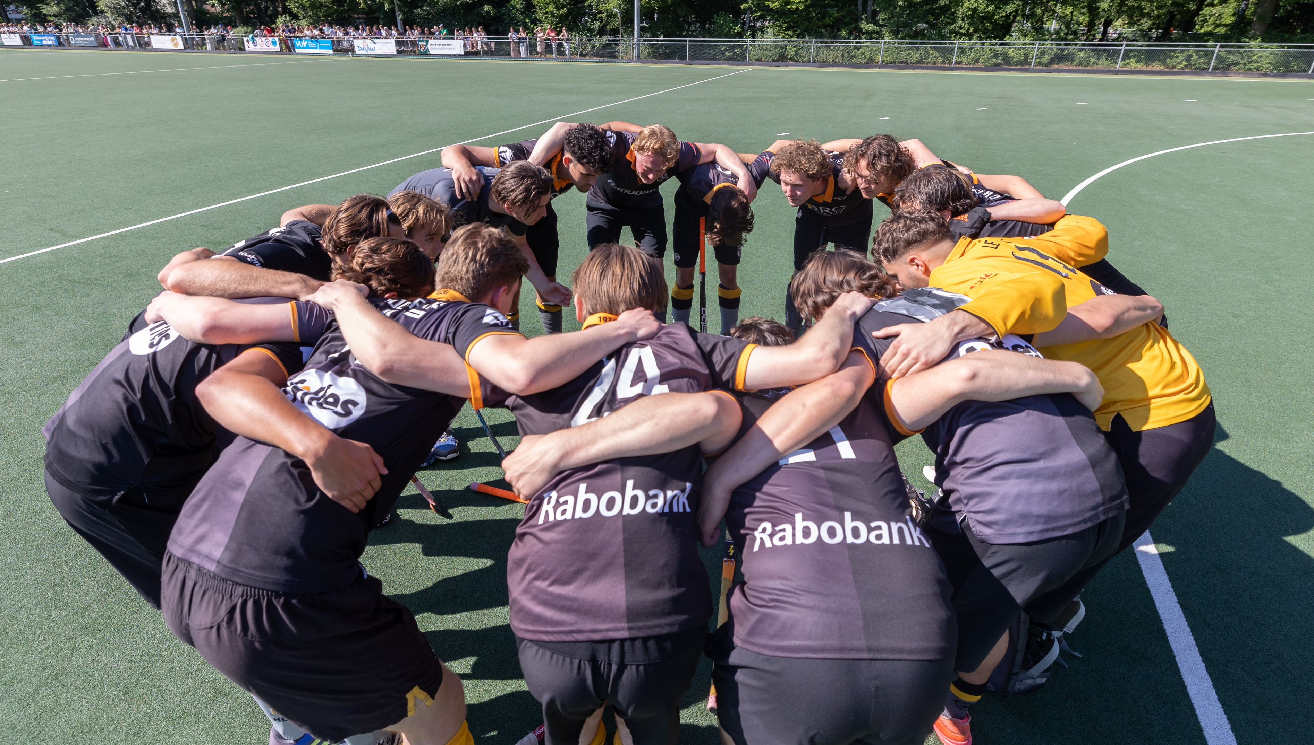
SUB-ANALYSES
UITSTROOMREDENEN
PER LEEFTIJD
UITSTROOMREDENEN | T/M 12 JAAR | 13 T/M 18 | 19 T/M 25 | 26 T/M 35 | 36 T/M 45 | 46 EN OUDER | EINDTOTAAL
Vanwege mijn team | 27% | 35% | 25% | 18% | 19% | 13% | 25%
Omdat hockey te veel (vrije) tijd in beslag nam | 10% | 14% | 27% | 34% | 21% | 11% | 18%
Omdat ik heb gekozen voor een andere sport/hobby | 34% | 13% | 8% | 14% | 14% | 13% | 17%
Omdat ik het spelletje niet meer leuk vond | 32% | 12% | 7% | 7% | 6% | 4% | 14%
Omdat ik me niet meer thuis voelde in de sport of op de vereniging | 17% | 12% | 8% | 5% | 4% | 5% | 10%
Omdat ik niet zelf kan bepalen op welk tijdstip ik hockey / omdat de wedstrijden altijd op een andere tijd gespeeld worden. | 3% | 7% | 14% | 18% | 9% | 5% | 8%
Notes:
Daarnaast maken we ook weer gebruik van sub-analyses. De opvallende percentages zijn dikgedrukt en geel gearceerd, zo kan je de belangrijke percentages uit de tabel halen.
Wanneer we kijken naar de jongste jeugdcategorie t/m 12 jaar zien we dat een groot deel heeft gekozen voor een andere sport of hobby. Belangrijk om hierbij te benoemen, is dat een heel groot deel van deze 34% maar 0 tot 2 jaar heeft gehockeyd en dus vooral nog aan het zoeken is naar een sport die zij willen gaan doen. Ook zie je dat binnen deze categorie het plezier in het spelletje toch wel heel belangrijk is en 32% zegt de stoppen omdat ze het niet meer leuk vonden.
De jeugd heeft eigenlijk één belangrijke reden om te stoppen en dat is ‘vanwege mijn team’. 35% zegt daarom te stoppen. Aangezien dit ook de grootste groep uitstromers is, is het belangrijk om deze reden als vereniging serieus te nemen en met de teams/trainers of coaches waarin dingen zoals een slechte sfeer spelen hierin te helpen. ?Sportplezier programma?
Bij de jongvolwassenen is de tijd die hockey in beslag nam de grootste reden, net zoals bij de groep van 26 t/m 35 jaar. Zij geven ook beide aan dat ze zijn gestopt omdat ze niet zelf kunnen bepalen op welk tijdstip het kan.
In de volwassen groep zien we niet veel bijzonderheden. In de groep van 36 t/m 45 jaar is ook de tijd die hockey in beslag nam nog aan de orde.

Slide 14
TOP 15
DOE JE EEN
ANDERE SPORT?
Notes:
Vervolgens vragen we ook hoe het leven van de uitstromers na de hockeycarrière eruit ziet. Net zoals vorig jaar is sportschool en fitness de grootste andere sport die gedaan wordt. Ook andere flexibele sporten zoals hardlopen, wandelen en padel komen hoog in de lijst naar voren.
Opvallend is ook de groep van 9% die zegt ‘ik doe geen andere sport’. Deze hebben we voor jullie uitgesplitst per leeftijdscategorie.

Slide 15
PER LEEFTIJD
IK DOE GEEN ANDERE
SPORT
Notes:
Alhoewel er van tevoren misschien gedacht zou worden dat dat vooral de groep was van 36 jaar en ouder, zien we dat 25% van deze stemmers komt uit de groep van 13 t/m 18 jaar. Dit kan verschillende redenen hebben, zoals studie, tussenjaar etc, maar het is wel zorgelijk dat deze groep geen andere sport gaat doen. Net zoals ik net zei bij de uitstroomreden ‘vanwege mijn team’ is deze leeftijdsgroep de grootste groep uitstromers. Als we deze kunnen behouden, zou dat en voor de jeugd en voor de hockeysport erg waardevol zijn.
Dit onderzoek biedt deze inzichten en het is daarom goed om in te spelen op de behoeften.

Slide 16
DE TOEKOMST
Notes:
Als we namelijk verder kijken naar de behoeften, zien we dat flexhockey door 37% waarschijnlijk of zeker overwogen wordt. Een grote groep, zeker tussen de 18 en 35 jaar vindt het fijn om flexibel te sporten.
Een flexibel hockeyaanbod zou er dus voor kunnen zorgen dat mensen sneller terugkeren, of beter nog helemaal niet uitstromen.

Slide 17
HOCKEYVORM BIJ TERUGKEER
Notes:
Ondanks de toename in wil om flexibel te spelen, zien we dat de veldcompetitie in het weekend veruit het meest populair is.
Hockeyen via het flexplatform staat nog niet hoog in dit lijstje, maar we zien dat het wel een uitstroomreden is. Het is dan ook een beetje een kip en het ei verhaal; een goed aanbod zorgt voor meer hockeyers en minder uitstromers.

Slide 18
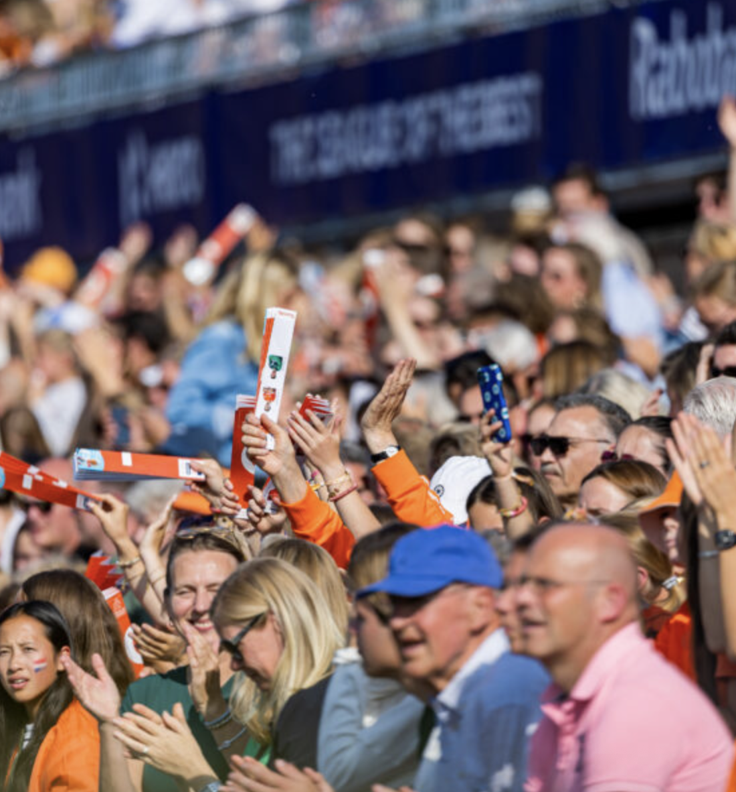
MEER WETEN?
KIJK OP KNHB.NL/ONDERZOEK
HIER VIND JE EEN FACTSHEET EN EEN MEER UITGEBREIDE SAMENVATTING VAN HET ONDERZOEK
OF NEEM CONTACT OP MET ÉÉN VAN ONZE VERENIGINGSADVISEURS VIA VERENIGINGSADVIES@KNHB.NL

